Slide 1


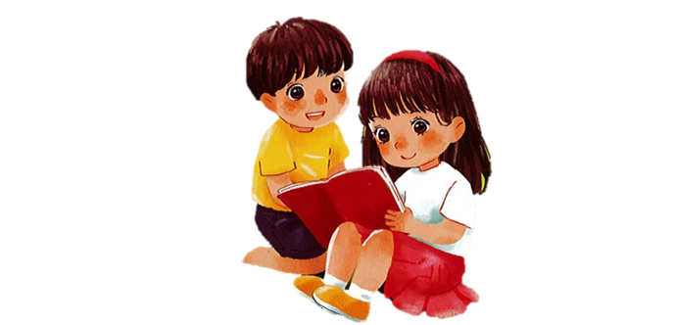
TIẾNG VIỆT 1

Slide 2
1
Khởi động

Slide 3
Cài nhanh các tiếng hoặc từ có vần ay.
Cài nhanh các tiếng hoặc từ có vần ây.

Slide 4
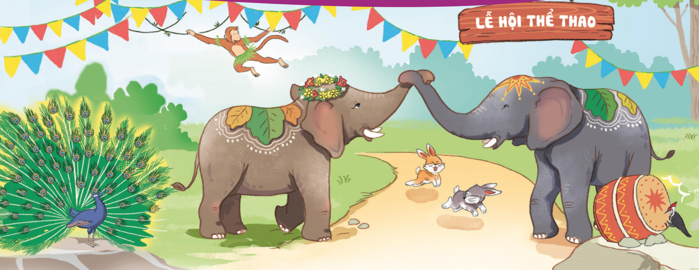
Nhận biết
2
Voi con mơi bạn đi xem hôi.
Voi con mời bạn đi xem hội.
Notes:
Thầy cô chiếu slide đã rồi mới chỉnh các vần nhé! Nhìn nó lệch vậy nhưng chiếu lên mới biết nó lệch hay k nhé

Slide 5


BÀI 39:
oi ôi ơi

Slide 6
Đọc
3
oi
ôi
ơi
v
oi
voi

Slide 7
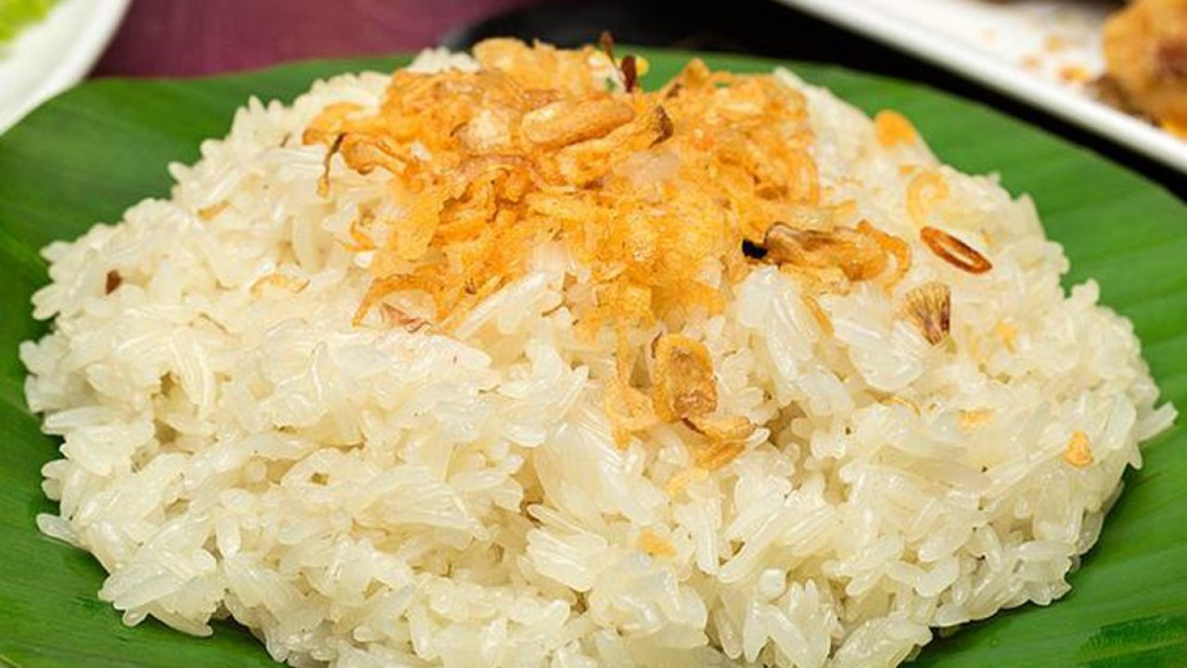
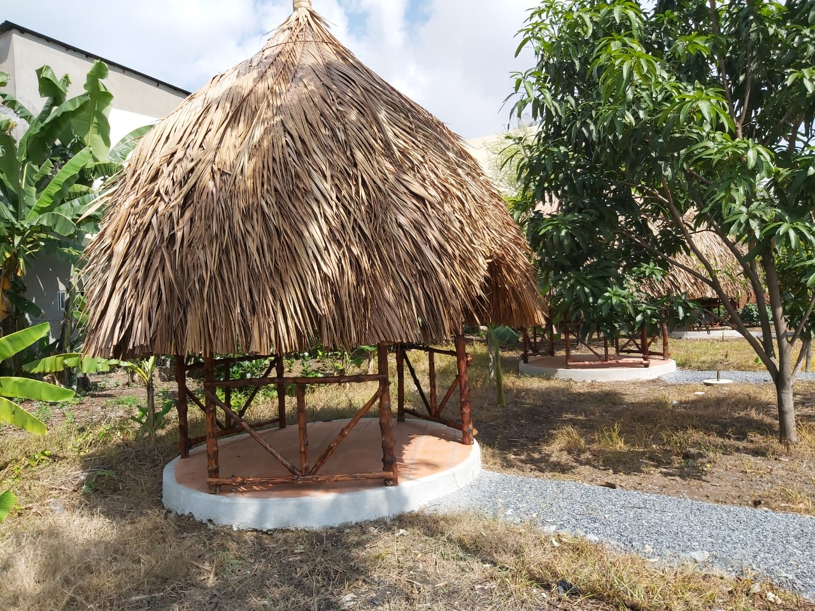
oi
oi
ôi
ôi
ơi
ơi
chòi
hỏi
mỗi
xôi
đợi
mới

Slide 8
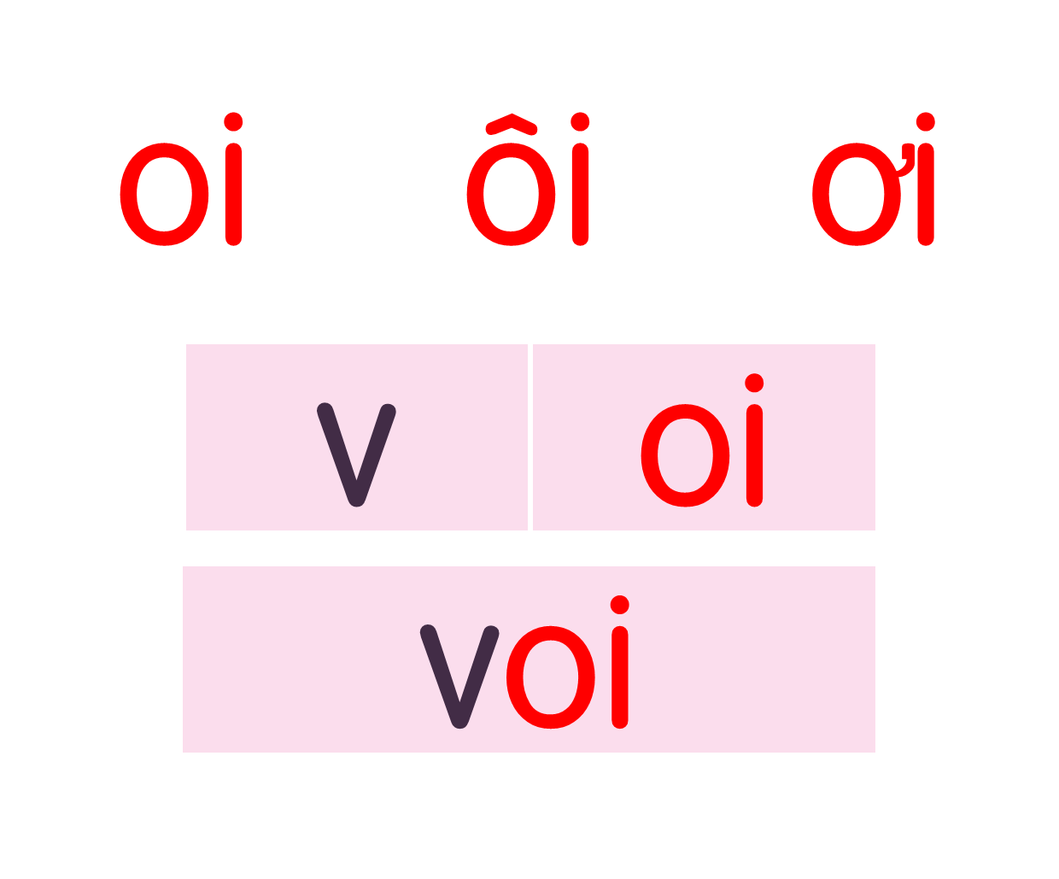


Slide 9
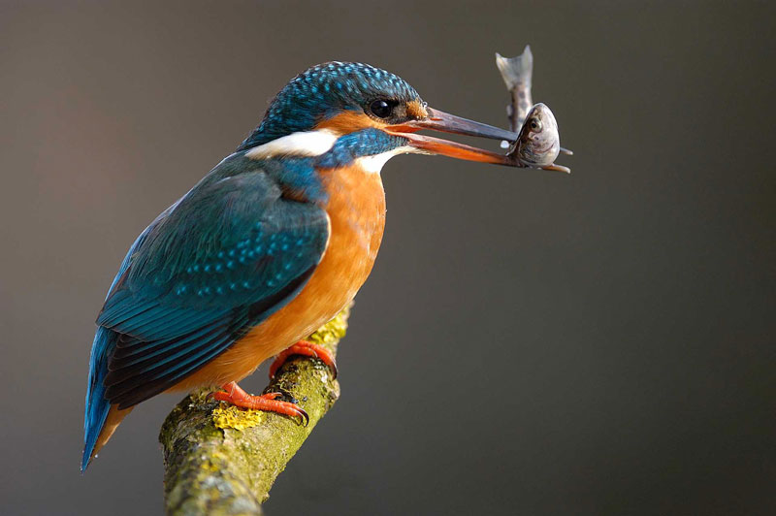
chim bói cá
oi

Slide 10

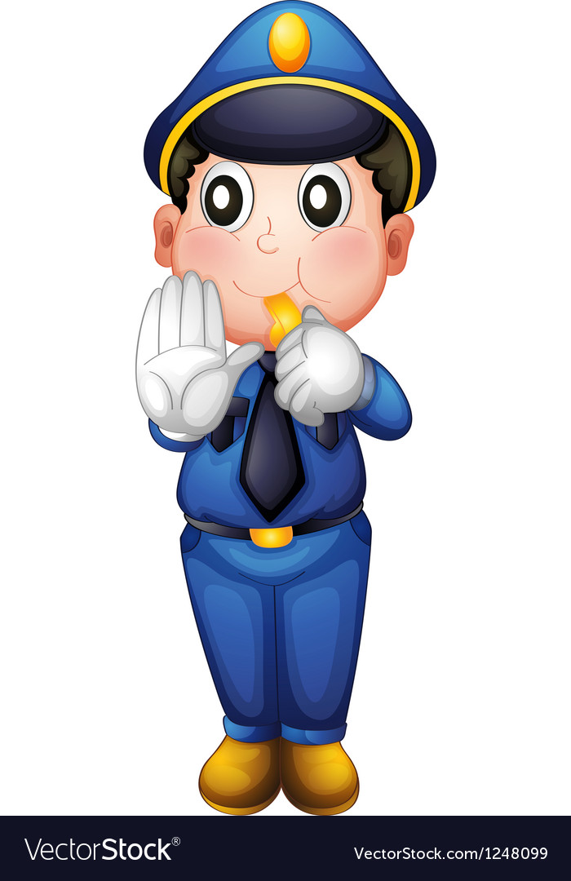
thổi còi
ôi
oi

Slide 11
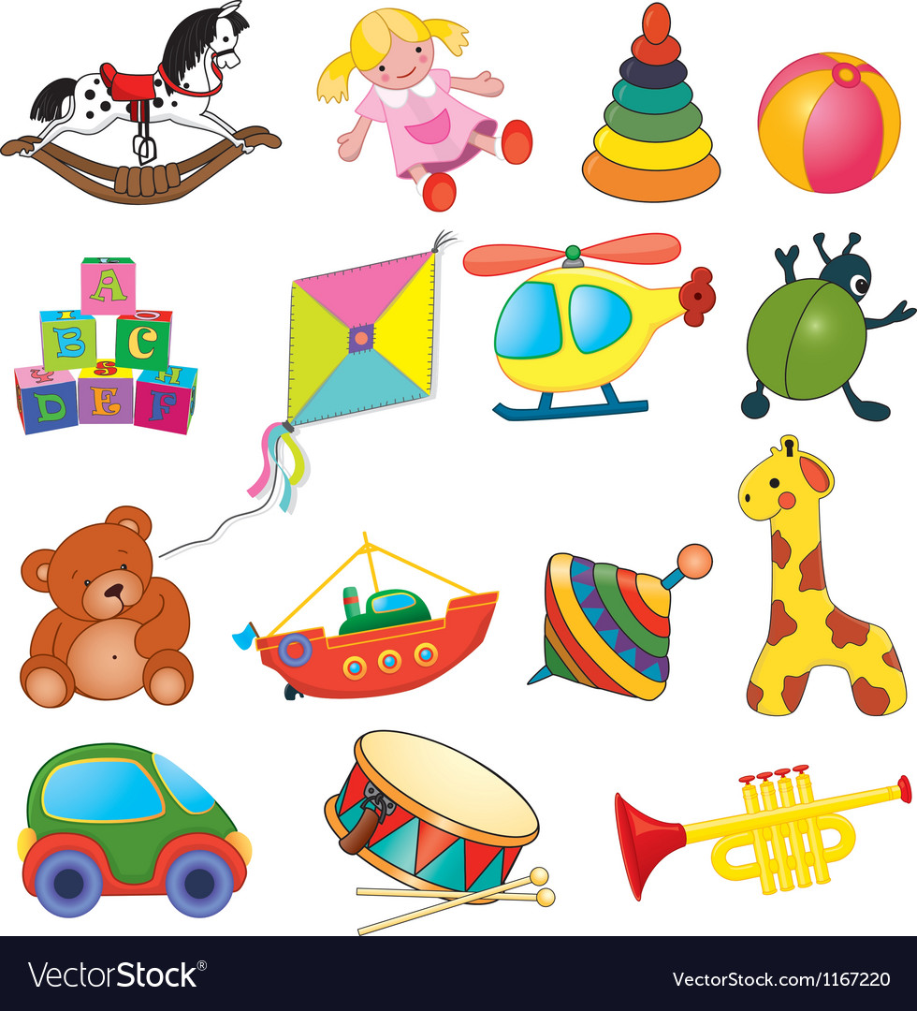
đồ chơi
ơi

Slide 12
chim bói cá
thổi còi
đồ chơi

Slide 13
chim bói cá
thổi còi
đồ chơi

Slide 14
Hướng dẫn viết bảng
4
Ρ

Slide 15



Slide 16
Hướng dẫn viết bảng
4
ċ

Slide 17


Slide 18
Hướng dẫn viết bảng
4
Π

Slide 19


Slide 20

cā

Slide 21


κĔ

Slide 22
εΠ

Slide 23
Viết vở
5
Ρ
ċ
Π

Slide 24
đồ εΠ

Slide 25
đám jây

Slide 26
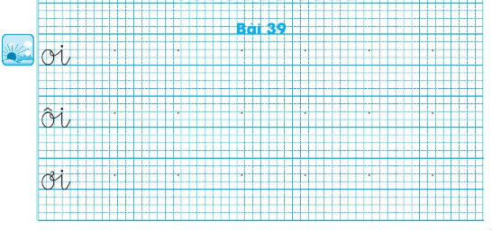
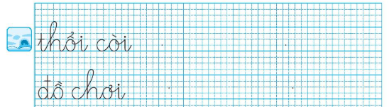

Slide 27
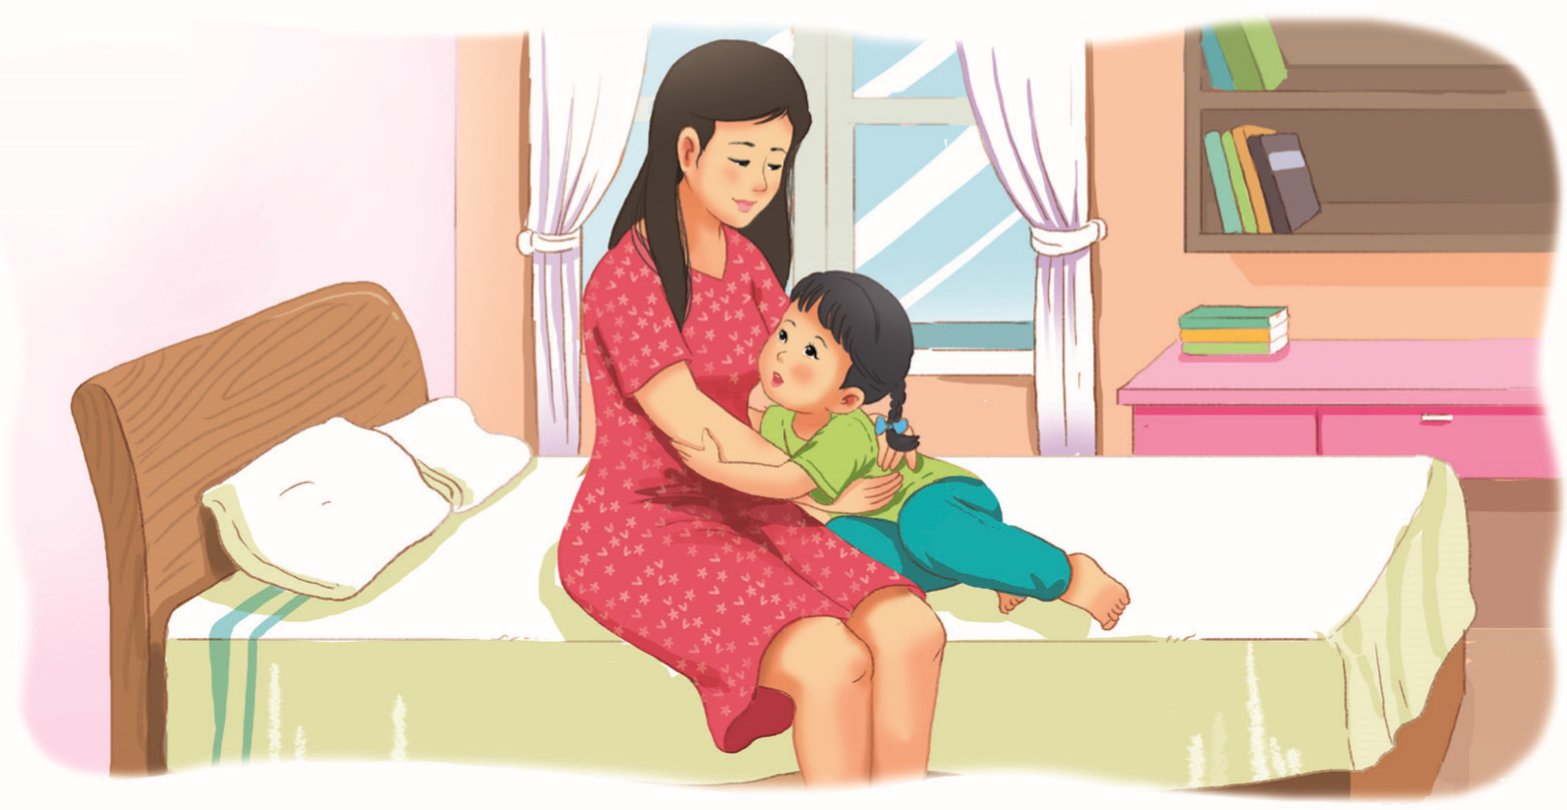
Đọc
6
1
2
Hà hỏi mẹ:
- Mẹ ơi, mạ lớn lên gọi là lúa. Bê lớn lên gọi là bò. Con lớn lên thì gọi là gì ạ?
Mẹ ôm Hà rồi nói:
- Lớn lên, con vẫn là con gái nhỏ của mẹ.
Hà hỏi mẹ:
- Mẹ ơi, mạ lớn lên gọi là lúa. Bê lớn lên gọi là bò. Con lớn lên thì gọi là gì ạ?
Mẹ ôm Hà rồi nói:
- Lớn lên, con vẫn là con gái nhỏ của mẹ.
3
4

Slide 28
Đọc
6
Hà hỏi mẹ:
- Mẹ ơi, mạ lớn lên gọi là lúa. Bê lớn lên gọi là bò. Con lớn lên thì gọi là gì ạ?
Mẹ ôm Hà rồi nói:
- Lớn lên, con vẫn là con gái nhỏ của mẹ.
Hà hỏi mẹ:
- Mẹ ơi, mạ lớn lên gọi là lúa. Bê lớn lên gọi là bò. Con lớn lên thì gọi là gì ạ?
Mẹ ôm Hà rồi nói:
- Lớn lên, con vẫn là con gái nhỏ của mẹ.

Slide 29
hỏi
ơi
gọi
nói

Slide 30
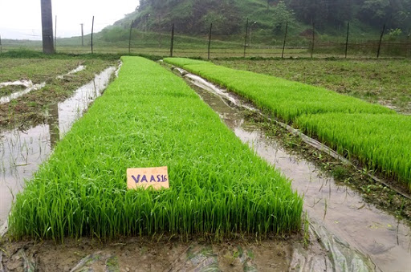
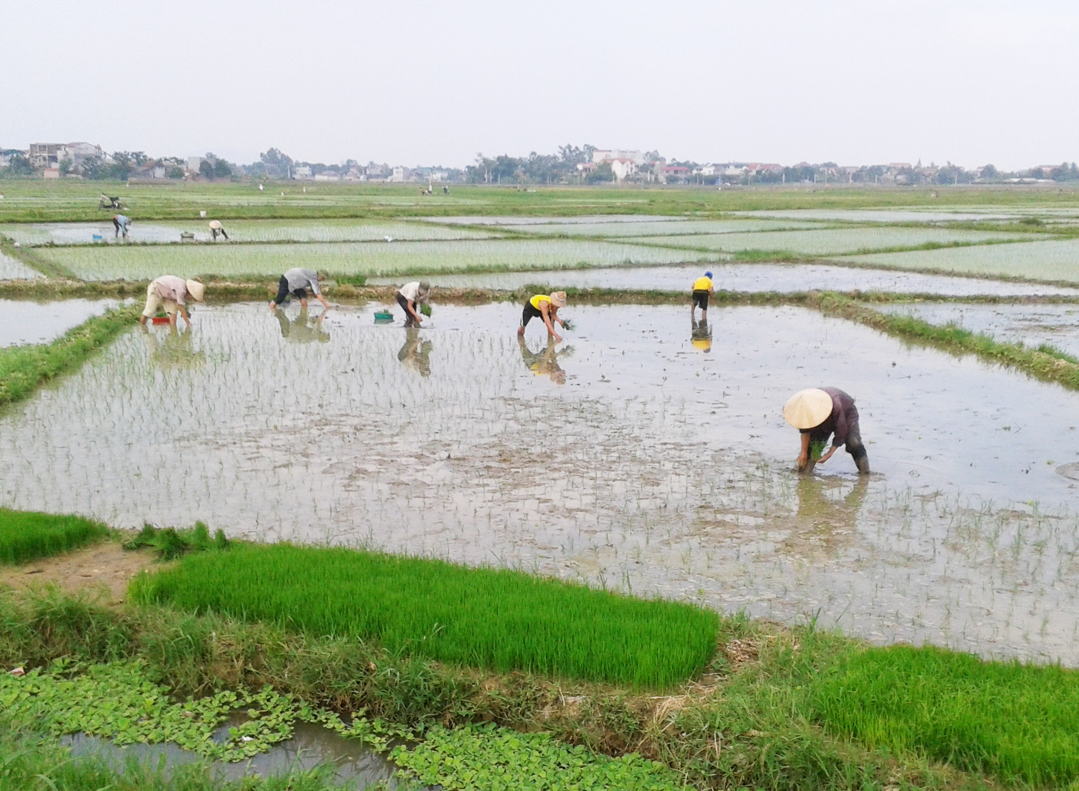
mạ

Slide 31
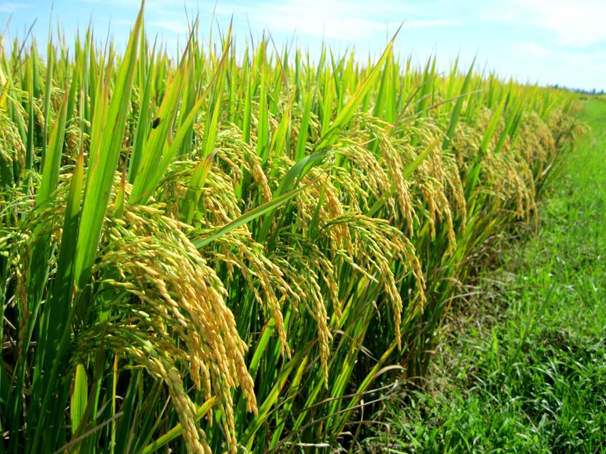
lúa

Slide 32
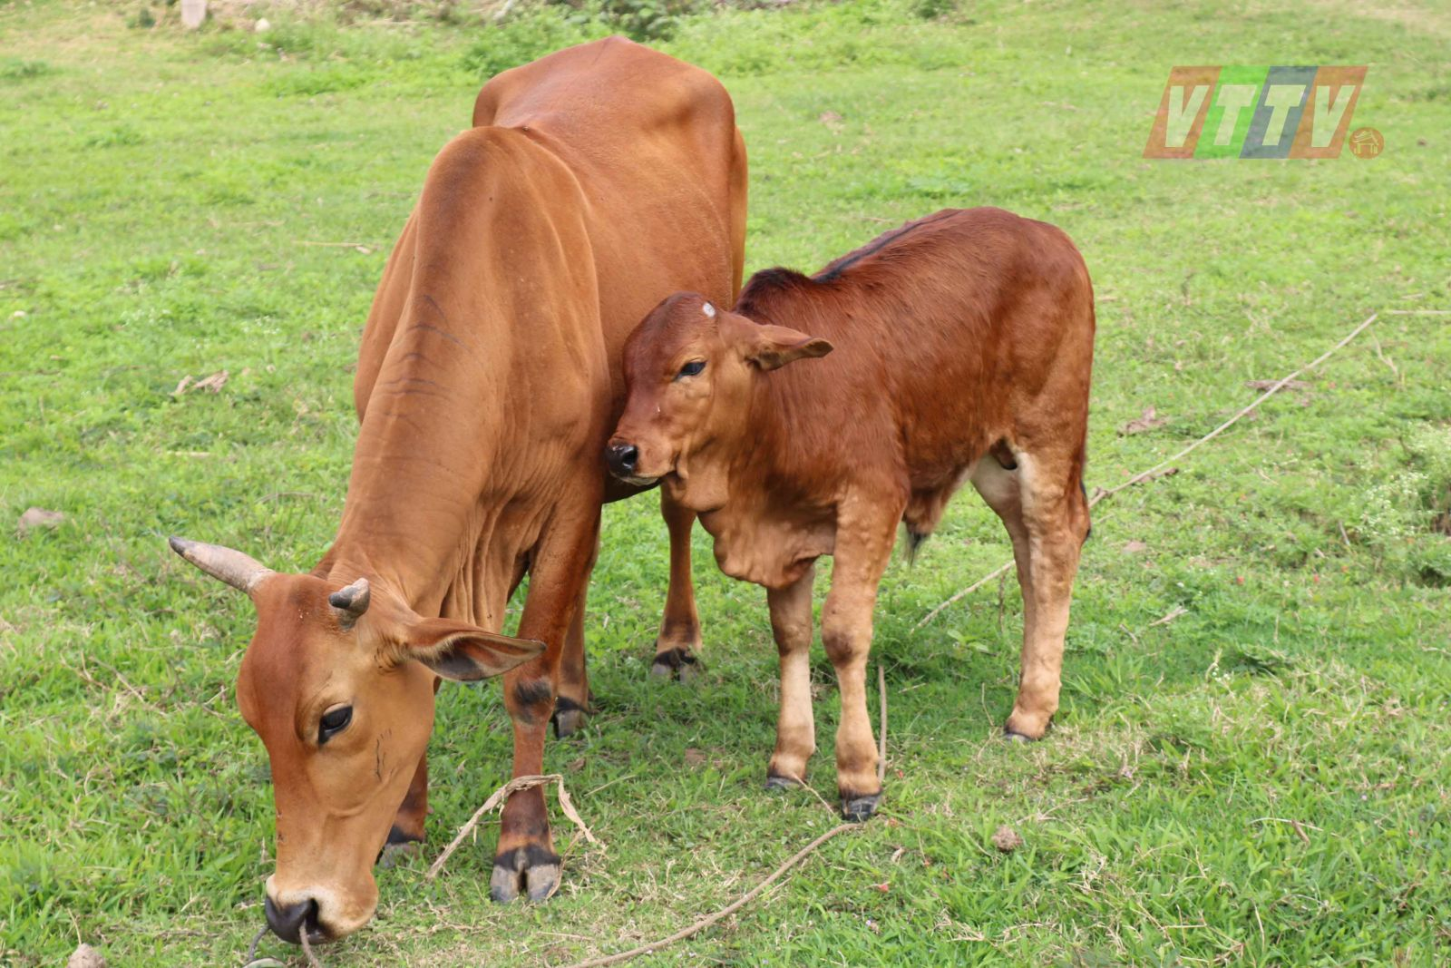
bò và bê

Slide 33
Hà hỏi mẹ:
- Mẹ ơi, mạ lớn lên gọi là lúa. Bê lớn lên gọi là bò. Con lớn lên thì gọi là gì ạ?
Mẹ ôm Hà rồi nói:
- Lớn lên, con vẫn là con gái nhỏ của mẹ.
Trong bài, ai là người hỏi?
Mạ lớn lên gọi là gì?
Bê lớn lên gọi là gì?
Em có nhận xét gì về tình cảm mẹ dành cho Hà?

Slide 34
chim bói cá
thổi còi
đồ chơi
Hà hỏi mẹ:
- Mẹ ơi, mạ lớn lên gọi là lúa. Bê lớn lên gọi là bò. Con lớn lên thì gọi là gì ạ?
Mẹ ôm Hà rồi nói:
- Lớn lên, con vẫn là con gái nhỏ của mẹ.

Slide 35
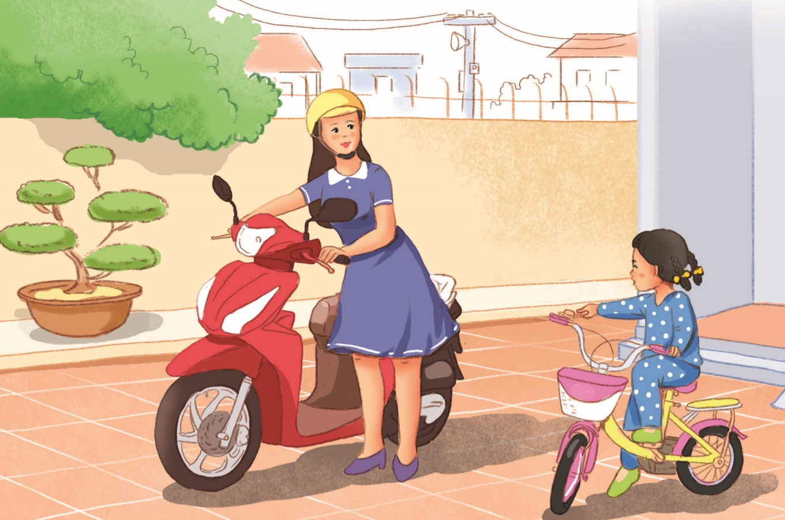
Nói
7
Xe của mẹ và xe của bé

Slide 36
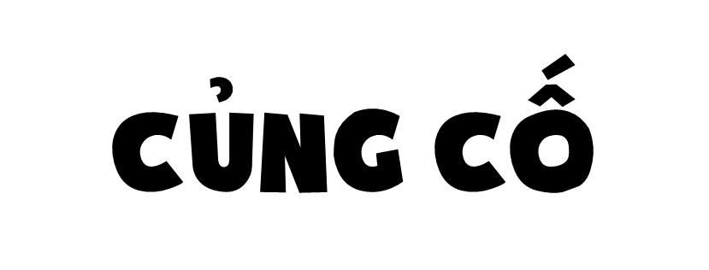

Slide 37
chim bói cá
thổi còi
đồ chơi
Hà hỏi mẹ:
- Mẹ ơi, mạ lớn lên gọi là lúa. Bê lớn lên gọi là bò. Con lớn lên thì gọi là gì ạ?
Mẹ ôm Hà rồi nói:
- Lớn lên, con vẫn là con gái nhỏ của mẹ.

Slide 38


